Slide 1

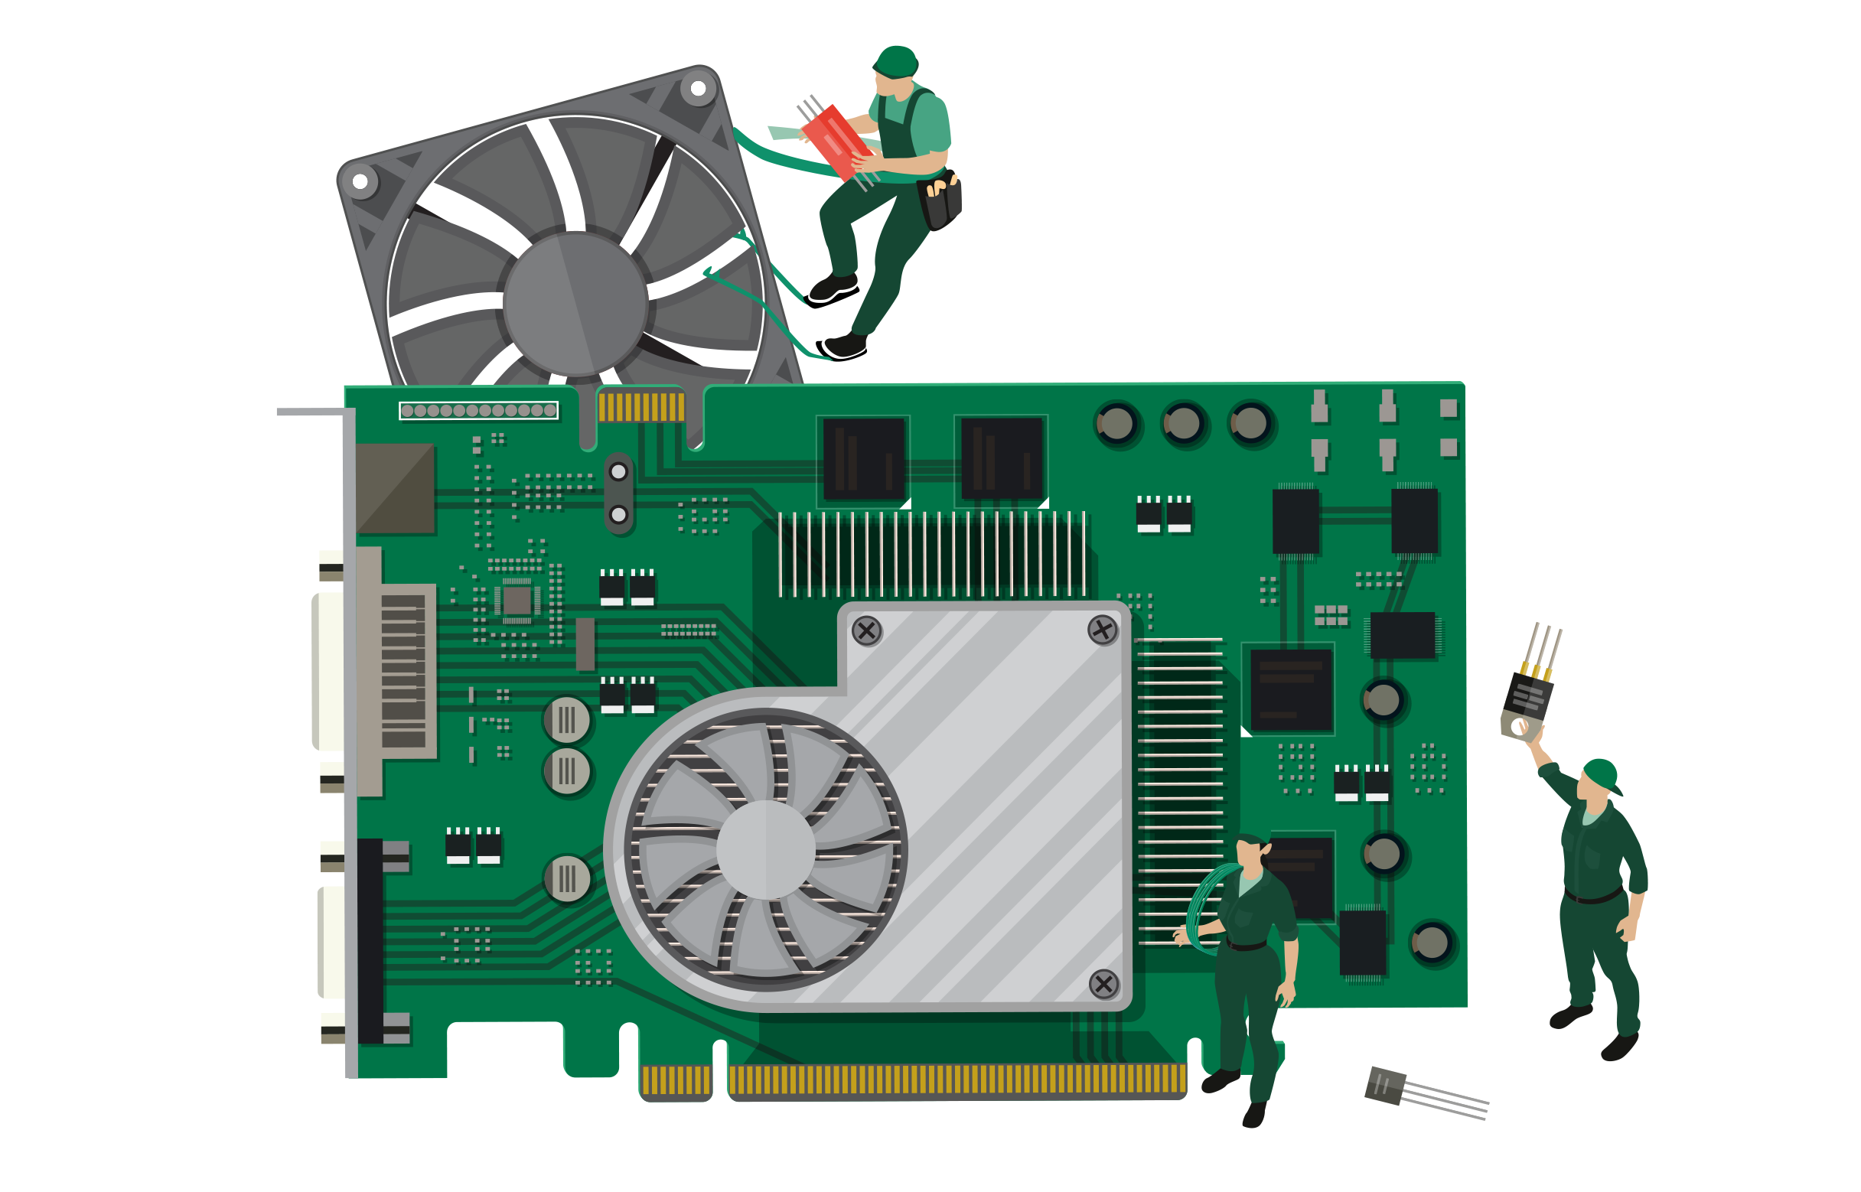
SECTOR ELECTRÓNICA | NIVEL 3° MEDIO
MÓDULO 2
ARMADO Y REPARACIÓN DE CIRCUITOS ELECTRÓNICOS
En estos documentos se utilizarán de manera inclusiva términos como: el estudiante, el docente, el compañero u otras palabras equivalentes y sus respectivos plurales, es decir, con ellas, se hace referencia tanto a hombres como a mujeres.

Slide 2
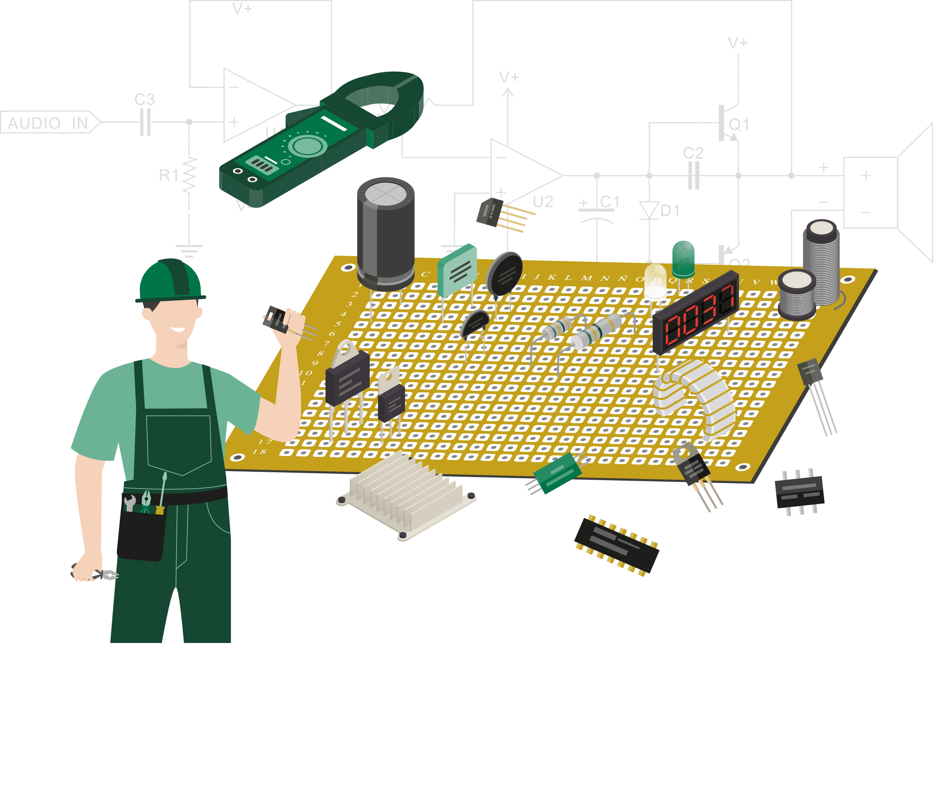
MÓDULO 2 | ARMADO Y REPARACIÓN DE CIRCUITOS ELECTRÓNICOS
ACTIVIDAD 2
ARMADO DE CIRCUITOS ANALÓGICOS Y DIGITALES

Slide 3

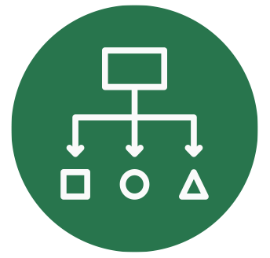

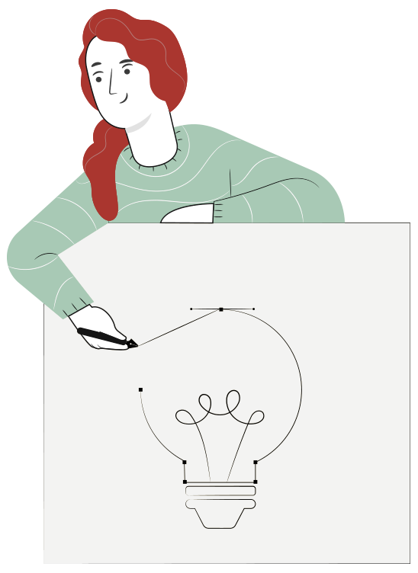
ARMADO DE CIRCUITOS ANALÓGICOS Y DIGITALES
METODOLOGÍA SELECCIONADA
APRENDIZAJE ESPERADO
Texto guía
Arma circuitos electrónicos analógicos básicos de acuerdo a manuales de procedimiento, cumpliendo plazos establecidos y estándares de calidad.
Ensambla circuitos electrónicos, analógicos y digitales de acuerdo a manuales de procedimiento.

Slide 4

2
MENÚ DE LA ACTIVIDAD
ARMADO DE CIRCUITOS ANALÓGICOS Y DIGITALES
1
Actividad de conocimientos previos
Sistemas análogos.
Sistemas digitales.
Armado de circuitos análogos y digitales.
Convertidores CA-CC y convertidores CC-CA.
Actividad Cuánto aprendimos
Ticket de salida
2
3
4
5
6
7

Slide 5

2
ACTIVIDAD
CONOCIMIENTOS PREVIOS
ARMADO DE CIRCUITOS ANALÓGICOS Y DIGITALES
¡Ahora veamos cómo lo que ya has
aprendido refuerza y mejora lo que estás
a punto de aprender!

Slide 6
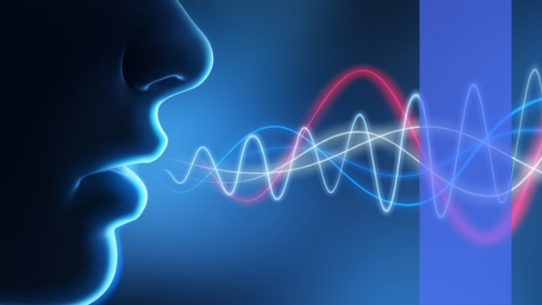
SISTEMAS ANÁLOGOS
¿Qué es una señal analógica?
Las señales analógicas se pueden definir como aquellas señales que varían de forma continua en el tiempo y que llevan algún tipo de información. Es cotidiano interactuar con señales analógicas, por ejemplo, cuando hablamos.
Al hablar se mueven las cuerdas vocales de tal forma que se hace vibrar el aire a diferentes presiones, lo cual produce un sonido. Podríamos decir que hablar es reproducir diferentes presiones en un tiempo determinado.

Slide 7
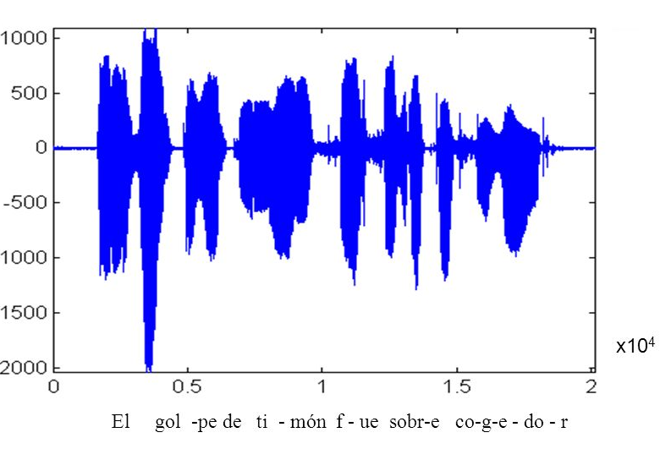
SISTEMAS ANÁLOGOS
En un sistema electrónico analógico la señal de voz se puede transducir (transformar) para ser representada como una señal eléctrica de voltaje que varía en el tiempo (usualmente son señales de voltaje).
Señal de voz (fm= 8khz/12 bits)

Slide 8
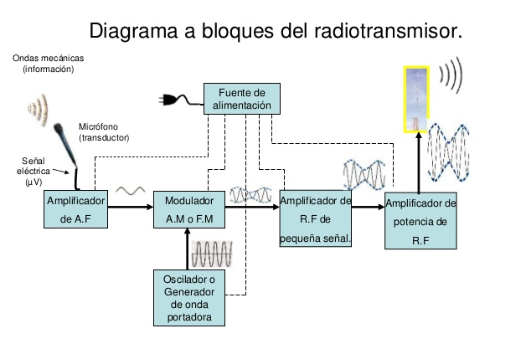
SISTEMAS ANÁLOGOS
Esto es básicamente lo que hace un micrófono:
Convierte una señal análoga de presión/tiempo a una señal análoga eléctrica de voltaje/tiempo para luego procesar, filtrar, amplificar y volver a convertirla de una señal análoga eléctrica a una señal análoga de presión/tiempo.

Slide 9
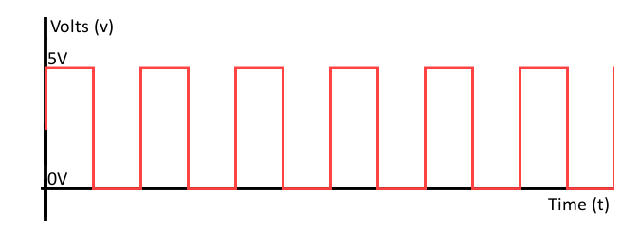
SISTEMAS DIGITALES
Las señales digitales deben tener un conjunto finito de posibles valores (variables discretas). El número de valores en el conjunto puede ser desde dos hasta un número muy grande que no sea infinito.
Las señales digitales más comunes van a ser uno de dos valores, por ejemplo, desde 0V o 5V. Los gráficos de tiempo de estas señales parecen ondas cuadradas.

Slide 10
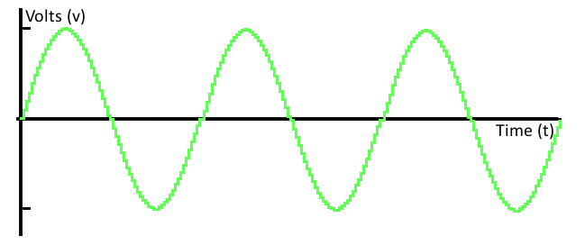
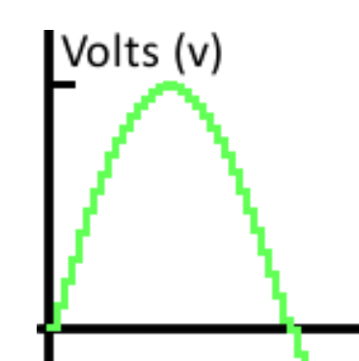
SISTEMAS DIGITALES
Una señal digital puede ser una representación discreta de una onda análoga.
Cuando se observa de lejos, la función de la onda mostrada abajo se puede ver pareja y análoga pero cuando se mira de cerca hay varios escalones discretos a medida que la señal trata de aproximar los valores:

Slide 11
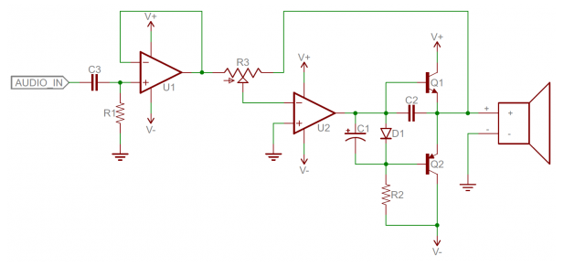
CIRCUITOS ANÁLOGOS Y DIGITALES
La mayoría de los componentes electrónicos fundamentales (resistencias, capacitores, inductores, diodos, transistores y amplificadores operacionales) son todos inherentemente análogos. Circuitos construidos a partir de una combinación de sólo estos componentes son generalmente análogos.
Amplificador de audio:

Slide 12

CIRCUITOS ANÁLOGOS Y DIGITALES
Los circuitos análogos pueden ser diseños muy sofisticados y con muchos componentes o pueden ser muy simples, como dos resistencias combinadas creando un divisor de voltaje.
Los circuitos análogos son generalmente más susceptibles al ruido (pequeñas e indeseadas variaciones en el voltaje). Pequeños cambios en el nivel de voltaje de una señal análoga pueden producir errores significativos cuando está siendo procesado.

Slide 13
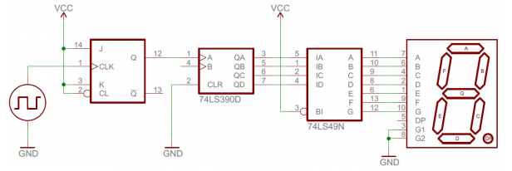
CIRCUITOS ANÁLOGOS Y DIGITALES
Los circuitos digitales operan usando señales digitales discretas. Estos circuitos son generalmente realizados utilizando una combinación de transistores, compuertas lógicas y, en niveles más altos, microcontroladores u otros chips computacionales.
La mayoría de los procesadores, ya sean grandes procesadores como los de un computador o pequeños microcontroladores, operan en el mundo digital.

Slide 14

CIRCUITOS ANÁLOGOS Y DIGITALES
Los circuitos digitales generalmente usan un esquema binario para la señalización digital. Estos sistemas asignan dos voltajes diferentes como dos distintos niveles lógicos: un voltaje alto (generalmente 5 V, 3.3 V, o 1.8 V) representa un valor mientras que un voltaje bajo (generalmente 0 V) representa otro.
Aunque los circuitos digitales son generalmente más fáciles de diseñar, ellos tienden a ser un poco más caros que un circuito análogo con la misma función.

Slide 15

CIRCUITOS ANÁLOGOS Y DIGITALES
No es raro ver una mezcla de componentes análogos y digitales en un mismo circuito. Aunque los microcontroladores son digitales, generalmente tienen un circuito interno que les permite interconectarse con circuitos análogos (conversores análogo-digitales, modulación de ancho de pulso y conversor digital-análogo). Un conversor análogo-digital permite que un microcontrolador se conecte a un sensor análogo (como fotoceldas o sensores de temperatura) para leerlas en un voltaje análogo.
El conversor digital-análogo es menos común y permite que un microcontrolador produzca voltajes análogos, lo cual es común en aplicaciones para hacer, por ejemplo, sonidos.

Slide 16
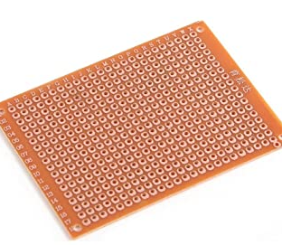
ARMADO DE CIRCUITOS ANÁLOGICOS Y DIGITALES
A continuación se procederá a analizar un circuito analógico y uno digital que posteriormente se ensamblará en una placa de circuito impreso universal en el laboratorio.

Slide 17
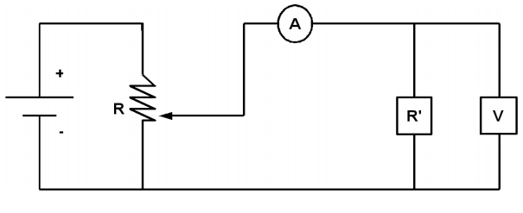
ARMADO DE CIRCUITOS ANÁLOGICOS Y DIGITALES
Para simular un circuito analógico necesitaremos una fuente de corriente continua o baterías, un potenciómetro (resistencia variable) y una ampolleta. También necesitaremos un voltímetro y un amperímetro.
Se armará el siguiente circuito:

Slide 18
ARMADO DE CIRCUITOS ANÁLOGICOS Y DIGITALES
En un circuito analógico, a medida que variamos la resistencia del circuito con el potenciómetro, se puede observar que la intensidad lumínica de la ampolleta varía.
Este fenómeno se puede comprender ya que la intensidad lumínica varía de acuerdo a la variación de corriente que atraviesa por la ampolleta.

Slide 19
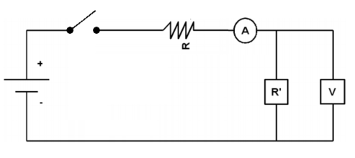
ARMADO DE CIRCUITOS ANÁLOGICOS Y DIGITALES
Si cambiamos el potenciómetro por un interruptor y colocamos una resistencia para limitar la corriente que atraviesa por la ampolleta, obtendremos un circuito digital.

Slide 20

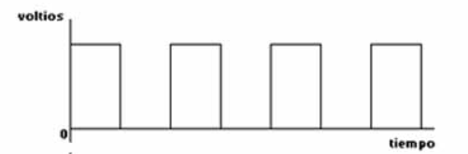
ARMADO DE CIRCUITOS ANÁLOGICOS Y DIGITALES
Si pulsamos el interruptor abriendo y cerrando a una frecuencia constante, se obtiene una señal cuadrada.

Slide 21
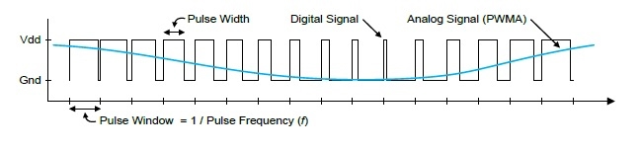
ARMADO DE CIRCUITOS ANÁLOGICOS Y DIGITALES
Si pulsamos el interruptor abriendo y cerrando a una frecuencia variable podríamos decir que tenemos una modulación por ancho de pulsos. Con este método es que se puede simular una señal análoga por medio de un circuito digital.

Slide 22
DISPOSITIVOS ELECTRÓNICOS MÁS UTILIZADOS
Los dispositivos electrónicos más utilizados en electrónica tienen que ver con conversiones de señales de corriente alterna (CA) a corriente continua (CC) y viceversa.
Convertidores CA-CC.
Convertidores CC-CA.

Slide 23
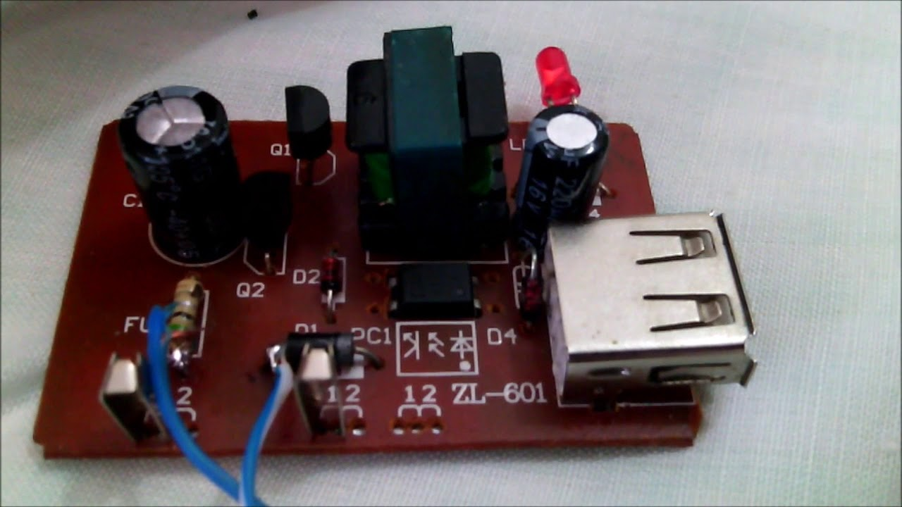
DISPOSITIVOS ELECTRÓNICOS MÁS UTILIZADOS
Los convertidores CA/CC, también conocidos como rectificadores, transforman corriente alterna, monofásica o trifásica, en corriente continua.
Una aplicación muy utilizada de estos dispositivos se encuentra en los cargadores de la batería del celular.

Slide 24
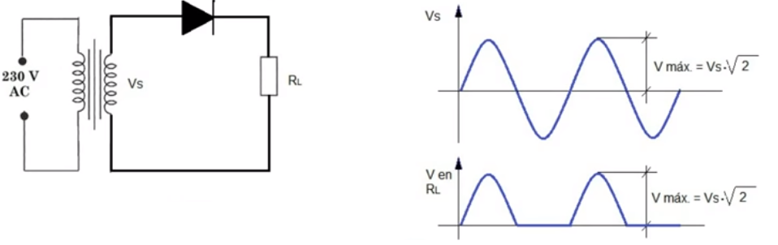
CONVERTIDORES CA-CC
Existen distintas formas de construir un circuito rectificador.
*Ejemplo:
Rectificador de media onda

Slide 25
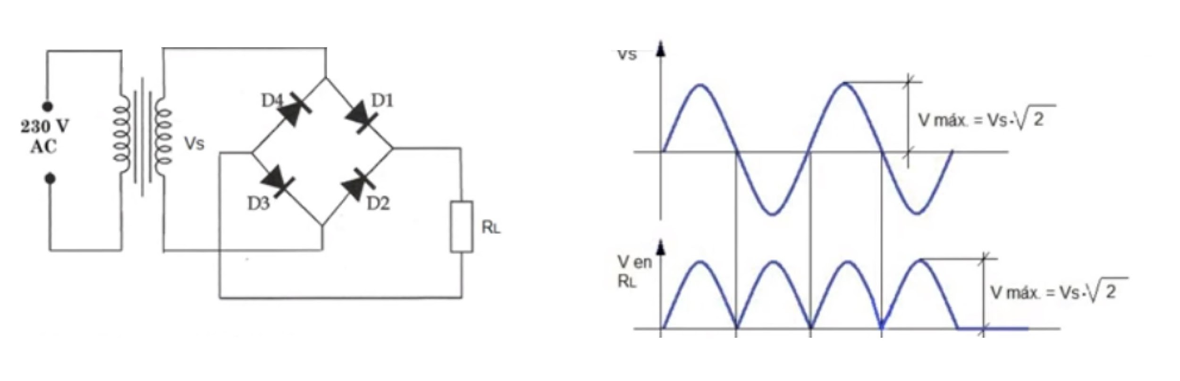
CONVERTIDORES CA-CC
Existen distintas formas de construir un circuito rectificador.
*Ejemplo:
Rectificador de onda completa

Slide 26
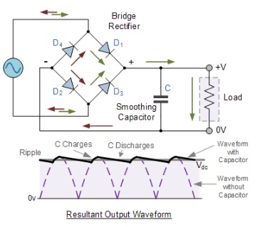
CONVERTIDORES CA-CC
Rectificador de onda completa con filtro capacitivo.
Los condensadores se utilizan como filtros en las fuentes de alimentación. Tienen que ser de elevada capacidad con el fin de eliminar la ondulación de la
señal continua.

Slide 27
CONVERTIDORES CC - CA
Un convertidor CC-CA o inversor tiene como función la de cambiar un voltaje CC de entrada en un voltaje CA simétrico a la salida procurando que éste posea la magnitud y frecuencia deseada por el usuario.
Para la conversión de un voltaje de CC a una onda senoidal se aplica un enfoque general de cortar (pulsar) el voltaje de CC para que se parezca aproximadamente a una onda senoidal. Esta forma de onda se puede filtrar para acercarla a la de una onda senoidal.
El nivel y el costo asociado al que se aplican estas técnicas determinan la calidad final de cualquier onda senoidal producida.

Slide 28
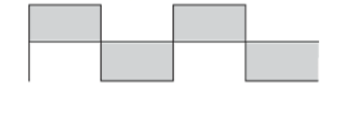
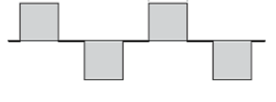
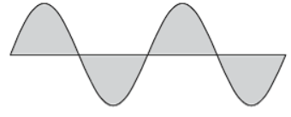
CONVERTIDORES CC - CA
Cuando se consideran los inversores, la calidad de su salida a menudo se clasifica en estas tres categorías generales:
Inversor de onda cuadrada.
De onda sinusoidal modificada.
Inversor de onda senoidal pura.
1
onda cuadrada
2
onda sinusoidal modificada
3
onda senoidal pura

Slide 29
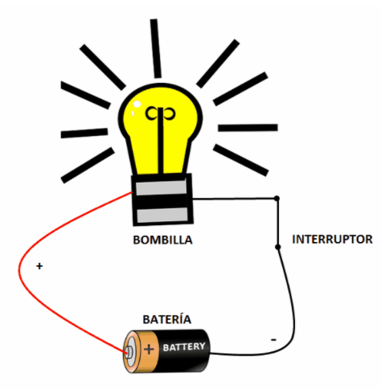
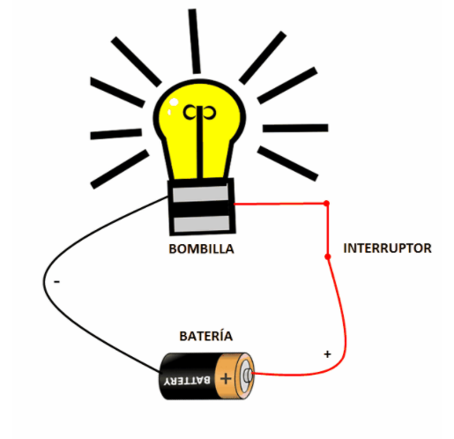
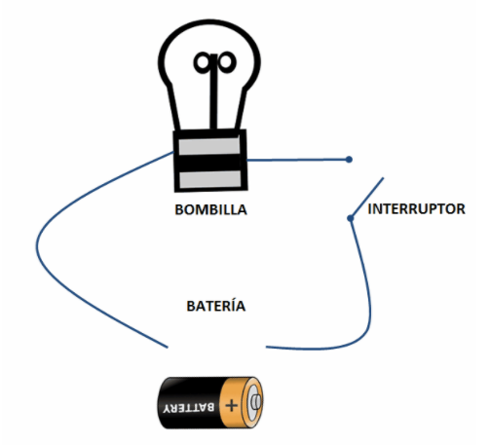
CONVERTIDORES CC - CA
El principio de funcionamiento es el que observamos en el circuito digital del interruptor y la ampolleta, donde al variar la frecuencia de encendido y apagado de la ampolleta podemos variar el ancho del pulso.

Slide 30
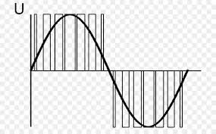
CONVERTIDORES CC - CA
Esta técnica es denominada PWM modulación por ancho de pulso
(Pulse-With Modulation).
Para lograr este tipo de modulación se suele utilizar dispositivos semiconductores del tipo MosFet (Metal Oxide Semiconductor Field Effect Transistor).

Slide 31

CONVERTIDORES CC - CA
Si consideramos los promedios de estos pulsos que son de distinto ancho, obtendremos un voltaje promedio escalonado.
P1 p2 p3 p4

Slide 32
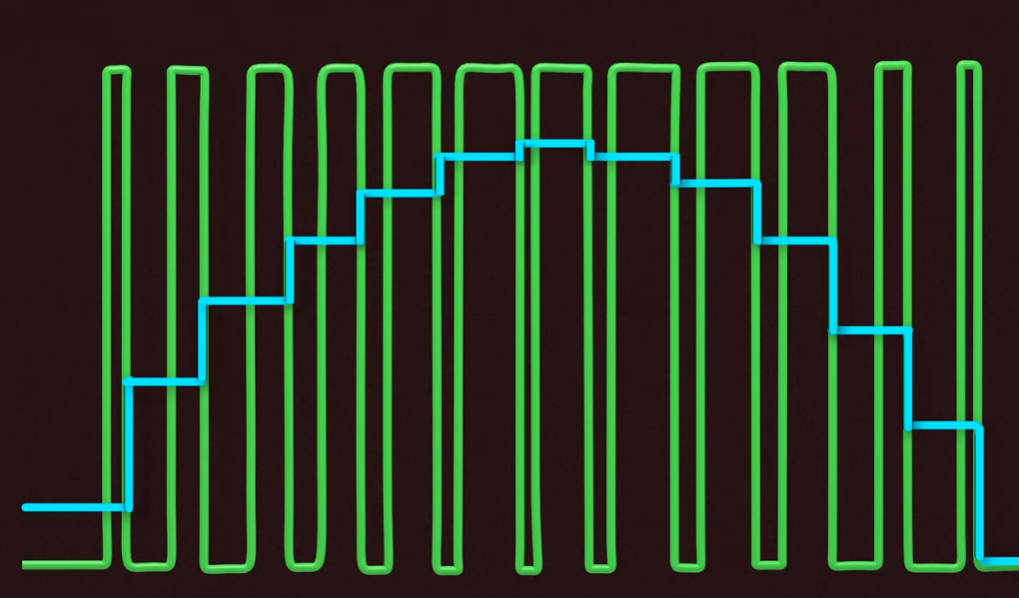
CONVERTIDORES CC - CA
Si graficamos estos voltajes escalonados obtendremos algo parecido a una señal senoidal.

Slide 33
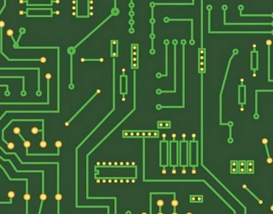
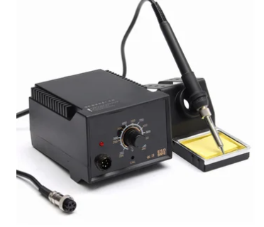
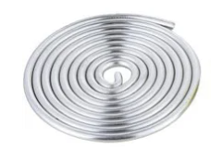
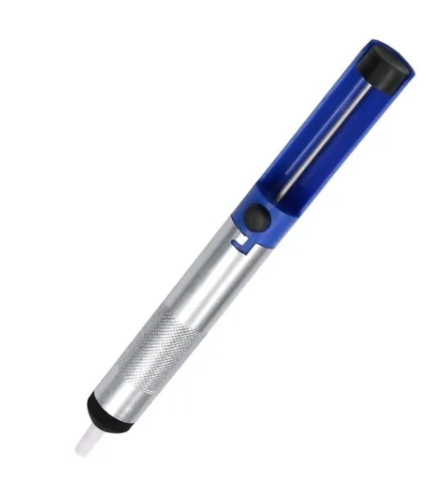
ENSAMBLE DE CIRCUITOS ELECTRÓNICOS
Para realizar el ensamblaje de circuitos electrónicos es necesario contar con al menos los siguientes elementos:

Slide 34
ENSAMBLE DE CIRCUITOS ELECTRÓNICOS
Placa de circuito impreso (PCB)
PCB son las siglas de Placa de Circuito Impreso, pero utilizamos las siglas en inglés (Printed Circuit Board).
Básicamente, es un soporte físico donde se instalan componentes electrónicos y eléctricos y se interconectan entre ellos.
Estos componentes pueden ser chips, condensadores, diodos, resistencias, conectores, etc.

Slide 35
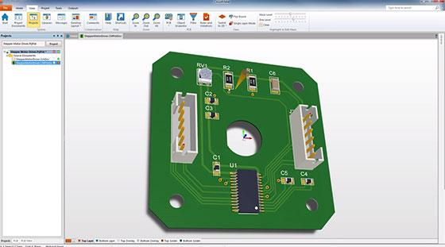
ENSAMBLE DE CIRCUITOS ELECTRÓNICOS
Placa de
circuito impreso (PCB)
Las PCB se pueden modelar en programas electrónicos y posteriormente mandar a diseñar para que los elementos electrónicos queden conectados en la posición y espacio que nosotros dispongamos.

Slide 36
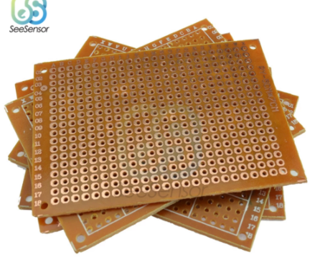
ENSAMBLE DE CIRCUITOS ELECTRÓNICOS
Placa de circuito impreso
(PCB) universal.
Así como también se pueden adquirir placas PCB universales, las cuales vendrán sin un diseño, pero con las perforaciones realizadas para poder montar nuestros elementos electrónicos y conectar por medio de algún conductor.

Slide 37

ENSAMBLE DE CIRCUITOS ELECTRÓNICOS
Cautín y soldadura de estaño.
Para poder soldar los elementos electrónicos a una placa PCB será necesario tener un cautín que permitirá generar el calor suficiente para fundir la soldadura (usualmente estaño) y de esta forma soldar los puntos que nos interesan.

Slide 38
ENSAMBLE DE CIRCUITOS ELECTRÓNICOS
Cautín y soldadura de estaño.
Dependiendo del ámbito del uso podemos dividir todos los cautines en los siguientes grupos:
30-40 W – cautines para componentes electrónicos.
60-70 W – cautines universals.
80-100 W – cautines para soldar piezas macizas y cables gruesos.
Con respecto a la soldadura cabe destacar que, si bien se adquiere como soldadura de estaño, ésta también tiene una composición en base a plomo.
Dependiendo de cuánto sea el porcentaje de estaño y plomo que contenga la soldadura se puede clasificar su utilidad.

Slide 39
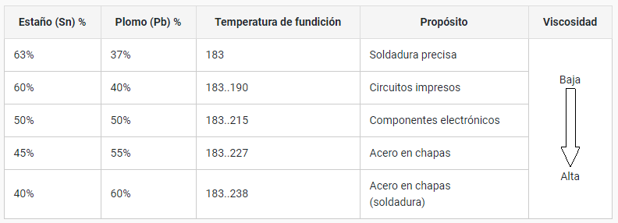
ENSAMBLE DE CIRCUITOS ELECTRÓNICOS
Cautín y soldadura de estaño.

Slide 40
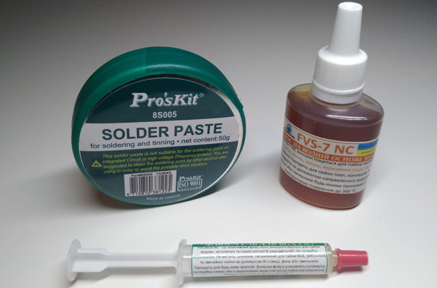
ENSAMBLE DE CIRCUITOS ELECTRÓNICOS
Cautín y soldadura de estaño.
Para mejorar calidad de soldadura es necesario usar el fundente (flux). La gran mayoría de aleaciones existentes en el mercado no contienen el fundente, necesario para quitar la película de óxido y asegurar extinción uniforme de soldadura sobre las superficies que usted pretende soldar.
.

Slide 41
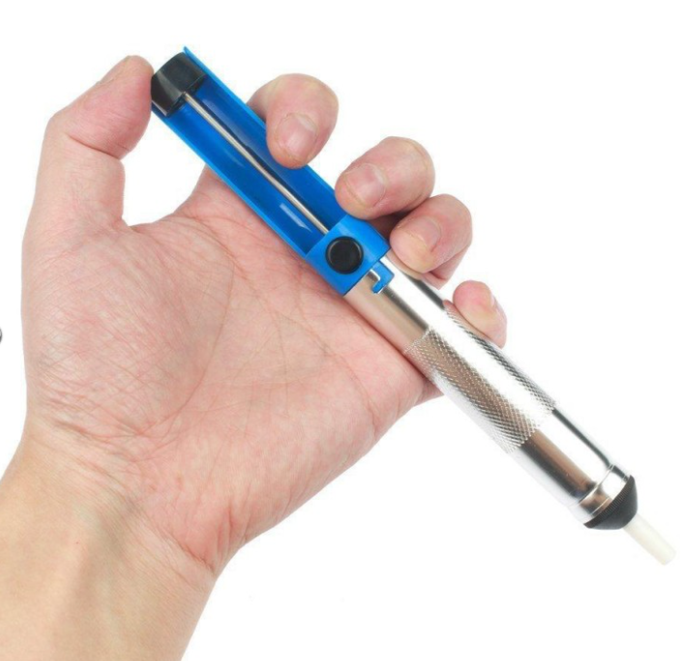
ENSAMBLE DE CIRCUITOS ELECTRÓNICOS
Extractor de soldadura.
Un extractor de soldadura (también llamado bomba de estaño) es un aspirador/succionador mecánico para estaño. Es un tubo con una punta de un polímero resistente al calor y su forma es como un lápiz o jeringa médica.
Para utilizarlo solo se debe calentar el punto de soldadura que desea extraer mediante el uso de un cautín. Luego de derretir la soldadura, se debe ubicar la punta del extractor sobre ella, sin retirar el cautín y presionar el botón del extractor, succionando la soldadura. El proceso se repite las veces que sea necesario hasta que se pueda sacar el componente electrónico.

Slide 42

ENSAMBLE DE CIRCUITOS ELECTRÓNICOS
Cautín y soldadura de estaño.
En el presente video se puede observar cómo soldar y desoldar un elemento de un circuito impreso junto con algunas recomendaciones.
https://www.youtube.com/watch?v=Pk8htwdioR4
Notes:
https://www.youtube.com/watch?v=Pk8htwdioR4

Slide 43

MATERIAL
COMPLEMENTARIO
Antes de realizar la actividad práctica te invitamos a que revises la cápsula animada:
"Soldadura con cautín"
“”

Slide 44

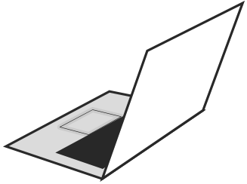
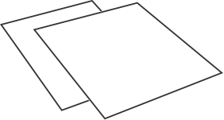
2
REVISEMOS
¿CUÁNTO APRENDIMOS?
ARMADO DE CIRCUITOS ANALÓGICOS Y DIGITALES
¡Ahora realizaremos una actividad que resume todo lo que hemos visto! ¡Atentos, atentas!

Slide 45









ANTES DE COMENZAR LA ACTIVIDAD:
¡ATENCIÓN!
Utilizar EPPs para el autocuidado.
Manipular cuidadosamente herramientas.
Ser cuidadoso y respetuoso con los integrantes del equipo de trabajo, asegurando la integridad física de todos.
Ser ordenado con el área de trabajo.
Toda actividad debe desarrollarse bajo supervisión de la persona a cargo del taller o laboratorio.

Slide 46


ANTES DE TERMINAR:
TICKET DE SALIDA
ARMADO DE CIRCUITOS ANALÓGICOS Y DIGITALES
¡No olvides contestar y entregar el Ticket de Salida!
¡Hasta la próxima!

